Slide 1
2023年 10月
圣经翻译

Slide 2
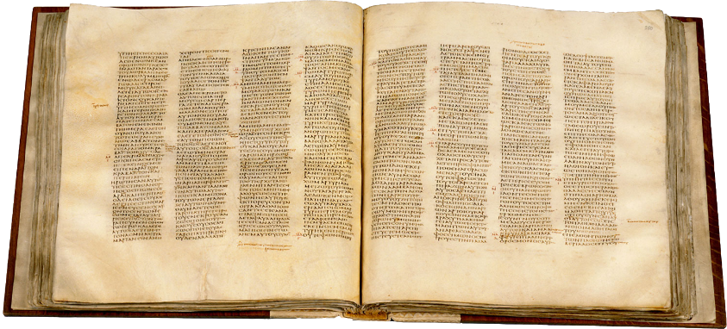
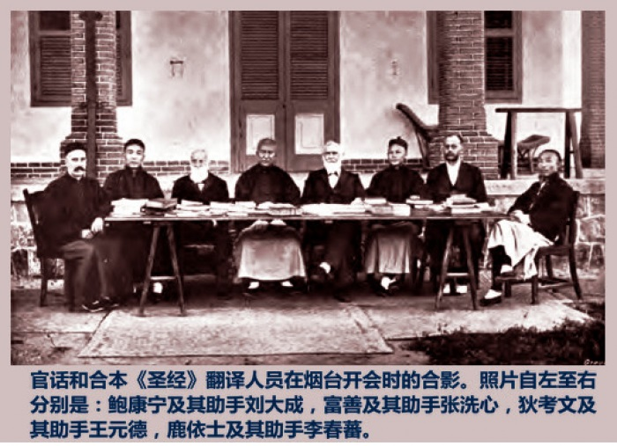
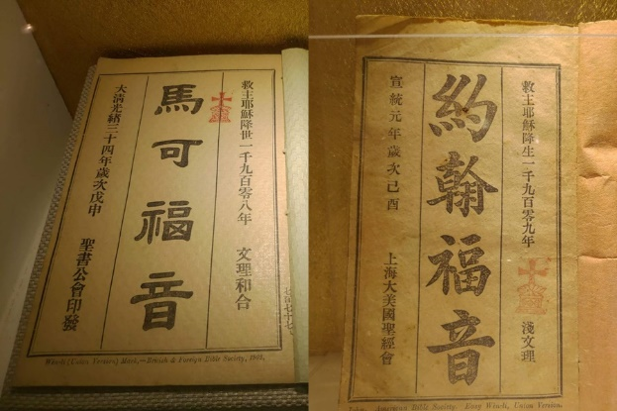
圣经翻译历史
七十士译本~ 主前二世纪 希伯来文 — 希腊文
武加大(拉丁文通俗译本)~4世纪 希腊文 — 拉丁文
King James Bible~14世纪 拉丁文 — 英文
中文和合本圣经~1919年
Notes:
七十士译本
犹太人亡于巴比伦，巴比伦被波斯所灭， 一部份猶太人在波斯管治期間人回歸猶大地， 後來波斯被亚历山大希腊帝国所灭，而留在波斯希腊化了的犹太人就不熟悉用希伯来文所写的旧约圣经， 因此主前二世紀，有72位猶太學者將聖經從希伯來文翻譯了當時的通用語言希臘文，就是七十士译本。
新约圣经也是用希腊文写成的。
影响拉丁语世界的武加大译本
七十士译本后约六百年，西罗马世界的通用语已从希腊文转为拉丁文；
武加大(拉丁文通俗译本)译本应世而出，发挥了信仰在新语言环境中的传续需要，影响了之后一千多年的教会历史。
威克里夫英文圣经翻译
14世纪末英国神学家约翰‧威克里夫将圣经从拉丁文翻译成英文就是King James Version 让英语世界的国家更容易能明白圣经更容易解圣经
中文和合本圣经
1919年，在华的宣教士主导与华人信徒合作下， 将圣经的内容翻译成现代汉语，而不是古典文言文， 目的是使圣经的教义和信息更容易理解和传播给华人。
和合本的名称来自希伯来文和希腊文原文中的一个词，意思是「和好」或「一致」， 强调了其目标是保持对圣经原文的忠实翻译。 和合本圣经在汉语白话文的发展中扮演了重要的角色。
和合本译者, 左起: 鲍康宁、刘大成、富善、张洗心、狄考文、王元德、鹿依士、李春蕃

Slide 3
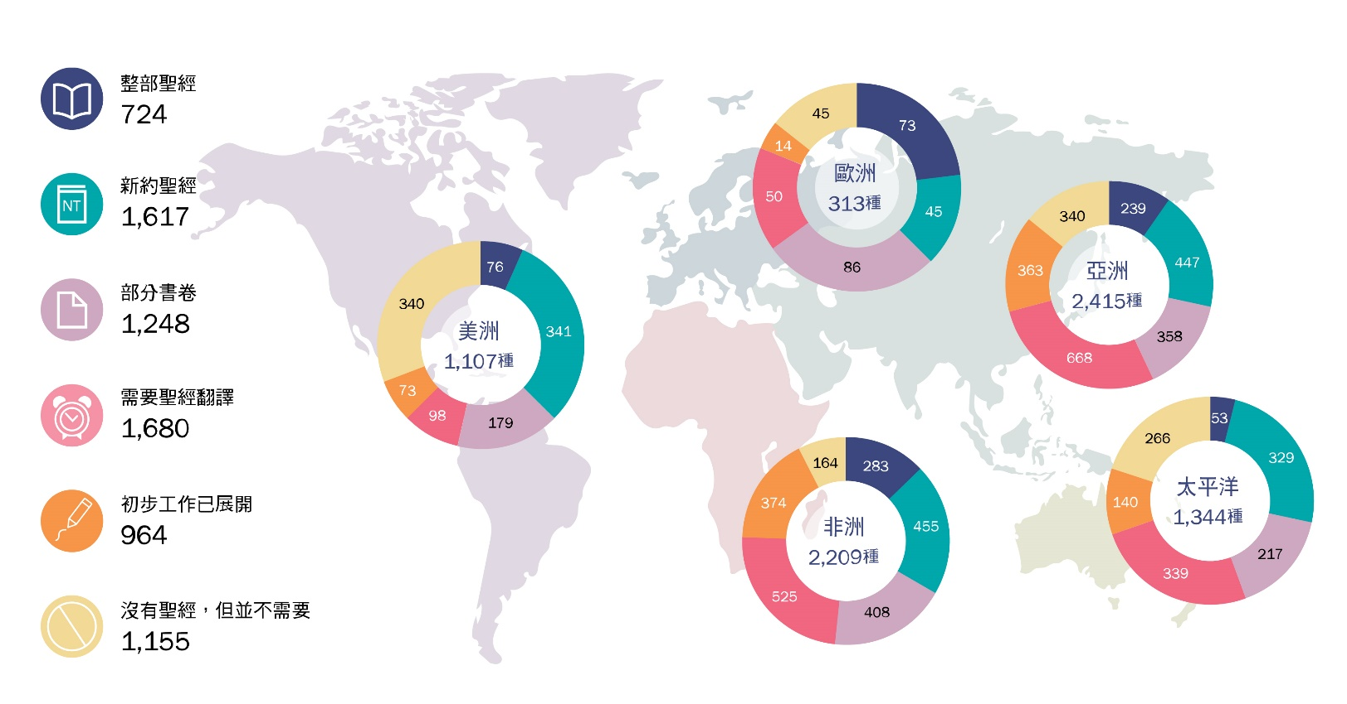
圣经翻译现况
全球语言~7,388
整部圣经~724
新约圣经~1,617
部分书卷~1,248
需要圣经翻译~1,680
初步工作已展开~964
1,680语言族群、2亿人没有母语圣经、
集中在中非洲、东南亚、太平洋群岛三个地区
Notes:
圣经翻译现况
全球共有约七千三百八十八种不同语言(7,388)
当中有完整圣经译本的仅有十份一，即七百二十四种语言。(724)
全球仍有超过十四亿的人口没有整本翻译的母语圣经
集中在：非洲、东南亚和大洋洲
威克理夫国际联会估计，直到2022年底，还有1,700个语言族群、 将近 2亿人还没有任何部份的母语圣经。 这些语言群体很多是 少数民族；有些语言族群的人口可能很多， 但是生活在难以进入的地区，他们也需要用自己的语言听闻福音。

Slide 4
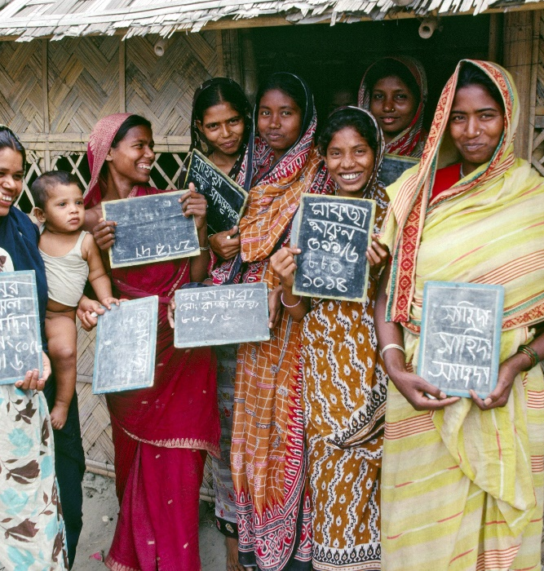
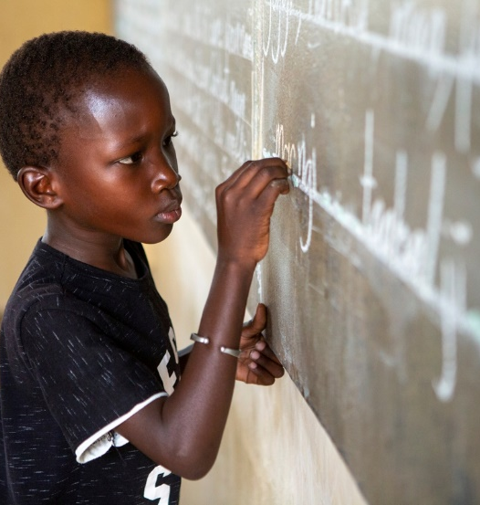
展开圣经翻译工作
接触沟通 先遣部队找寻沟通联系人
进入当地 建立支援系统
书写系统 设计字母、编撰字典、识字教育材料、 健康小册、民间故事，母语圣经
关键人物 圣经翻译宣教士、母语人员、支援人员、译经顾问
Notes:
接触沟通 ~先头部队找寻沟通联系人
许多需要圣经翻译的语族， 住在偏远崎岖，难以接触的地方， 有些则住在无论是政治、宗教或文化都对基督信仰极不友善的地方，须要格外小心地处理， 以确保同工及事工不会受到危害。要展开圣经翻译，有个非常关键的要点，就是要有语言调查员作为先头部队大胆地进去接触，诸如跋涉危险的路线， 或克服灵界的黑暗权势等、找寻容易沟通、愿意帮忙的联系人。 目前，语言调查员的人数十分不足，恳求主呼召 合适的人加入语 言调查的行列！
进入当地~建立支援系统
一旦能够建立联系，圣经翻译宣教士就预备进入语群，如果是偏远地区，
就需要有支援队为圣经翻译工作预备，例如到村里建造清洁饮用水的集水系统、给翻译员兴建小屋、地区办公室、架设通信电力与网络、设施的翻新及保养、维修发电机、甚至是设计并铺设新的航空跑道等等各种专业技术同工。
疫情之前，每年有多达160万名来自美国的基督徒，志愿到全球各地的偏远地区进行短期服务，让译经员有更多时间翻译神的话语。
书写系统
跟着来的就是替语群设计一套字母和书写系统，继而编撰字典、制作健康小册、识字教育材料、 民间故事，以及母语圣经等。需要母语圣经的族裔多数是少数族裔，住在开发中国家，往往是国家中地位最低微的人，98%是文盲。
因此，除了翻译圣经之外，宣教士也发展识字教育材料，培训识字教育老师。识字教育能与圣经翻译同步开展，是最理想的状况。
(以下可按情况讲者决定要不要用：全世界的文盲有三分之二是妇女，
有些村落的宣教士教导妇女阅读，培训她们成为老师！
当她们拿起粉笔生涩地写出母语文字时，脸上焕然发光，
这下她们不只可以成为老师，还能够时时刻刻地教导自己的孩子了！
识字教育能与圣经翻译同步开展，是最理想的状况。)
识字的普及可以让更多人愿意阅读翻译好的圣经，母语圣经发挥转化生命的作用。
关键人物
除了圣经翻译宣教士和支援人员、另一个关键的人物就是母语人员。
母语译经员不一定是基督徒，他们可能因为受过教育，具有双语能力，
接受翻译原理和技巧的训练而受雇参与翻译工作，但个人并不认识神。
另外，每一个圣经译本都必须经过翻译顾问的指导和严格的审核，
他们是圣经希伯来文或圣经希腊文专家，有广泛的圣经翻译背景和经验。
顾问跟译经员逐句、逐节讨论译文，分享其他人处理难解经文的心得，并为文稿的各方面提供整体意见。
然而，顾问是严重不足。审核译本的进度已经赶不上译本完成的进度。

Slide 5
我们一同为圣经翻译祷告

Slide 6
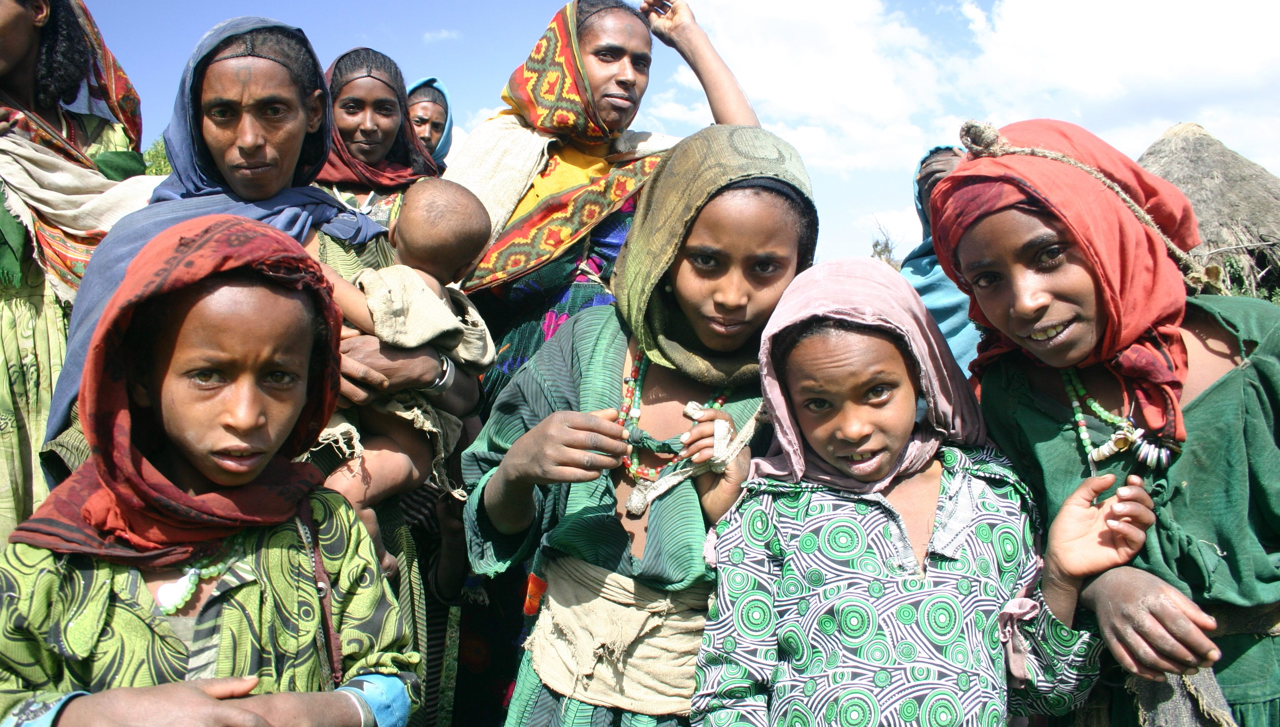
亲爱的耶稣基督，感谢祢道成肉身来到人间， 用我们能懂的语言形式亲自把神向我们显示。 如今仍有百份之九十的语言群体没有整本的母语圣经， 求神兴起有语言恩赐，不畏艰巨的工人， 差派他们前往禾场，帮助他们获得签证， 可以在事奉地区长期居住，学习当地语言和文化， 得着地方官长的信赖支持和居民的爱护。
愿万有的主，感动各种专业技术人员， 组成支援团队，调动列国的财宝， 供应和器材装备给圣经翻译工作。

Slide 7
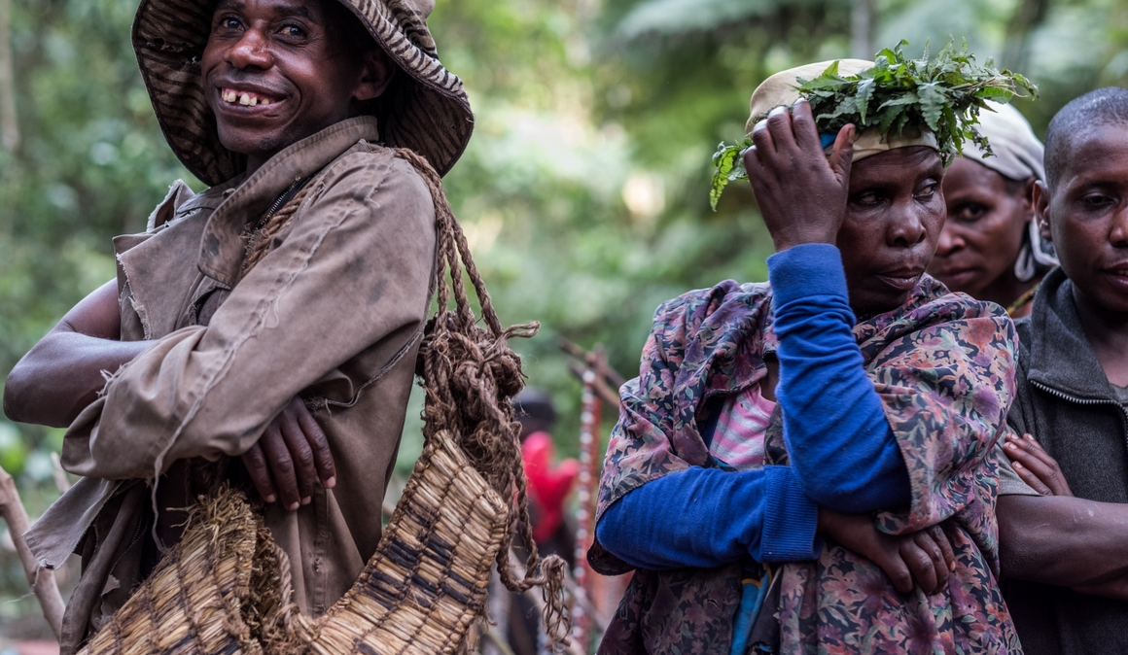
天父，我们为威克里夫 全球6,000位圣经翻译同工祷告， 许多圣经翻译员，生活在敏感地区、处于孤立状态， 愿他们时时有神的同在、保护和鼓励。
求神保守他们在探访村落时有平安， 收集资料时有效率，策画项目时有智慧， 在反覆推敲的翻译过程中， 得着亮光与启发，掌握神话语的意义， 能够用最适切的字词语法翻译圣经。
神啊，愿祢的话转化语言族群的生活及文化， 得着神国里的盼望与丰盛。

Slide 8
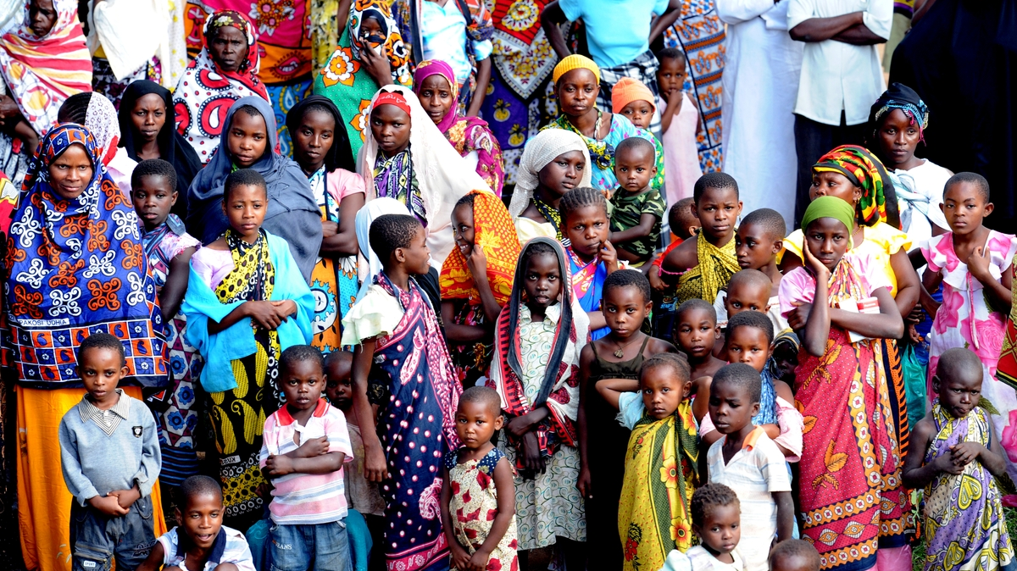
主啊，许多翻译好的经卷缺乏译经顾问， 愿主吸引圣经原文专家，一同参与事奉。 我们同心为说当地母语的译经员祷告， 他们大部分还不是基督徒， 恳求父神祝福他们被真理的灵引导， 使他们和家人都被祢的话吸引，认识耶稣基督， 蒙恩得救，经历喜乐和平安。
天父，愿祢的名在语言族群中被高举， 愿祢的国度降临。 奉基督耶稣的名。阿们。

Slide 9
